Slide 1
ПСИХОЛОГІЧНА ПІДТРИМКА РЕСУРСНОГО ПОТЕНЦІАЛУ ОСОБИСТОСТІ В МІНЛИВИХ УМОВАХ СУСПІЛЬНОГО БУТТЯ
кафедра практичної психології
(Реєстраційний номер: 0121U112046)
Керівник наукової теми: доктор психологічних наук,
професор Лозова О.М.
Термін виконання: 06.2021 – 06.2026.

Slide 2
Об’єкт дослідження: ресурсний потенціал особистості
Предмет дослідження: психологічна підтримка ресурсного потенціалу особистості в мінливих умовах суспільного буття
Мета дослідження: виявити системотвірні критерії та показники розвитку ресурсного потенціалу особистості; розробити модель і технології психологічної підтримки ресурсного потенціалу особистості в умовах мінливості суспільного буття

Slide 3
ЗАВДАННЯ ДОСЛІДЖЕННЯ
проаналізувати характер впливу мінливих умов суспільного буття на розвиток ресурсного потенціалу особистості
емпірично виявити й теоретично узагальнити складові ресурсного потенціалу особистості та особливості їх взаємодії
створити та апробувати моделі взаємодії складових ресурсного потенціалу особистості
розробити та експериментально перевірити психологічні технології підтримки ресурсного потенціалу особистості

Slide 4
МЕТОДИ ДОСЛІДЖЕННЯ (24)
«Індикатор коупінг-стратегій» (Дж. Амірхан);
«Діагностика емоційного інтелекту» (Н. Холл);
«Торонтська шкала алекситимії» (TAS-20) (Г. Тейлор);
«Досвід близьких стосунків» (ECR) К. Бреннан в адаптації М. Казанжи та Ю. Вторнікової;
«Опитувальник для вимірювання вигорання» Burnout Assessment Tool (BAT);
«Опитувальник професійної життєстійкості» (О. Кокун);
«Діагностика копінг-поведінки у стресових ситуаціях» (С. Норман, Д.Ендлер, Д.Джеймс, М.Паркер);
«Методика дослідження самооцінки» (Т.Дембо, С.Рубінштейн);
«Велика тривимірна шкала перфекціонізму» (М. Смітт, Д. Саклофскі, Й. Стоєбер, С. Шеррі, в адаптації Т. Грубі).

Slide 5
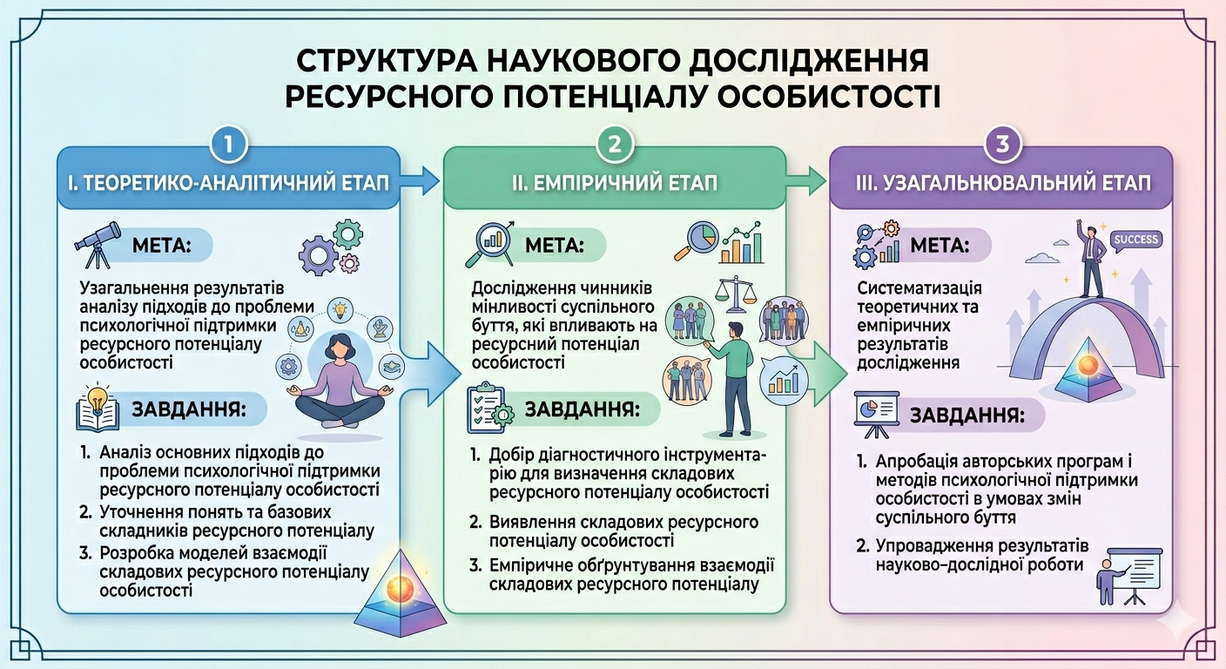

Slide 6
Теоретико-аналітичний
Етап 1
Завдання 1: аналіз основних підходів до проблеми психологічної підтримки ресурсного потенціалу особистості
1
Оприявнено теоретичний базис дослідження ресурсного потенціалу особистості
111
Левченко В.В., Нежинська О.О. (2022)/ Шляхи розвитку ресурсів особистості у контексті ситуації невизначеності в умовах пандемії
Описано теоретико-методологічні засади дослідження трансформаційного стану свідомості у кризових умовах розвитку суспільства
2
Лозова О.М. (2023). Методологічні засади дослідження дискурсу трансформаційного стану свідомості у кризових умовах розвитку суспільства
3
Обґрунтовано теоретичні основи розвитку суб’єктного ресурсу студентської молоді
Зінченко О. В., & Слонченко Є. І. (2026). Психологічні умови формування оптимальної суб’єктності студентської молоді

Slide 7
Етап 1
Завдання 2: уточнення понять та базових складників ресурсного потенціалу
4
Концептуалізовано основні поняття дослідження (ресурсний потенціал, життєстійкість, самоактуалізація, настановлення та ін.)
111
Клібайс Т.В., Старинська Н.В., Краєва О.А. (2021). До проблеми життєстійкості та самоактуалізації як складових ресурсного потенціалу особистості
5
Проаналізовано генезу етичних вимог до роботи психологів-практиків в Україні
Temple, M. L., Lytvynenko, O., Kolesnikova, O., Maryanenko, O. & Zaporozhets, O. (2022). A Conceptual Rationale for a Contemporary Unified Code of Ethics in Ukraine
6
З’ясовано роль феномена духовності в контексті буденної життєдіяльності особистості
Репетій С.Т. (2023) Духовність в екзистенціальних вимірах людського буття

Slide 8
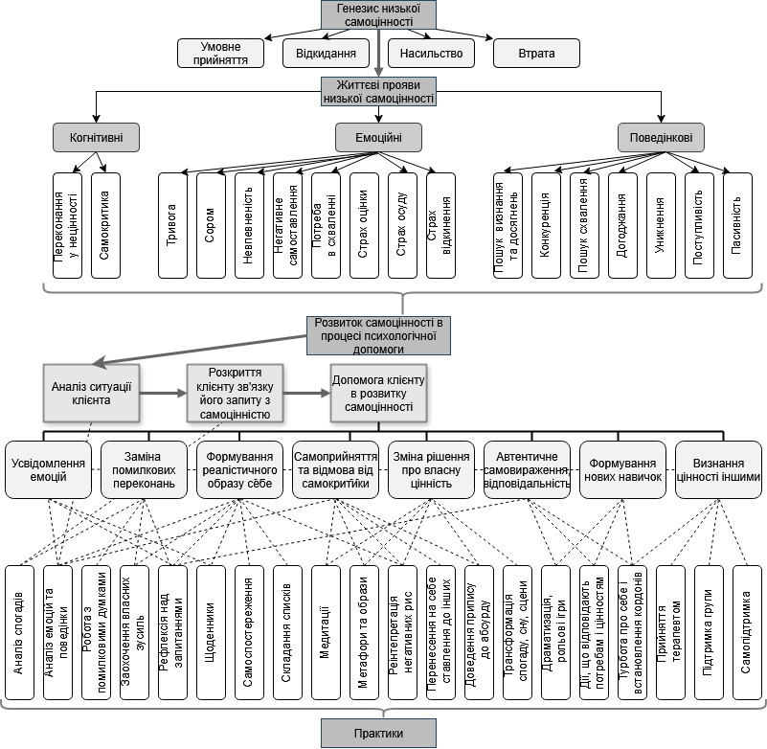
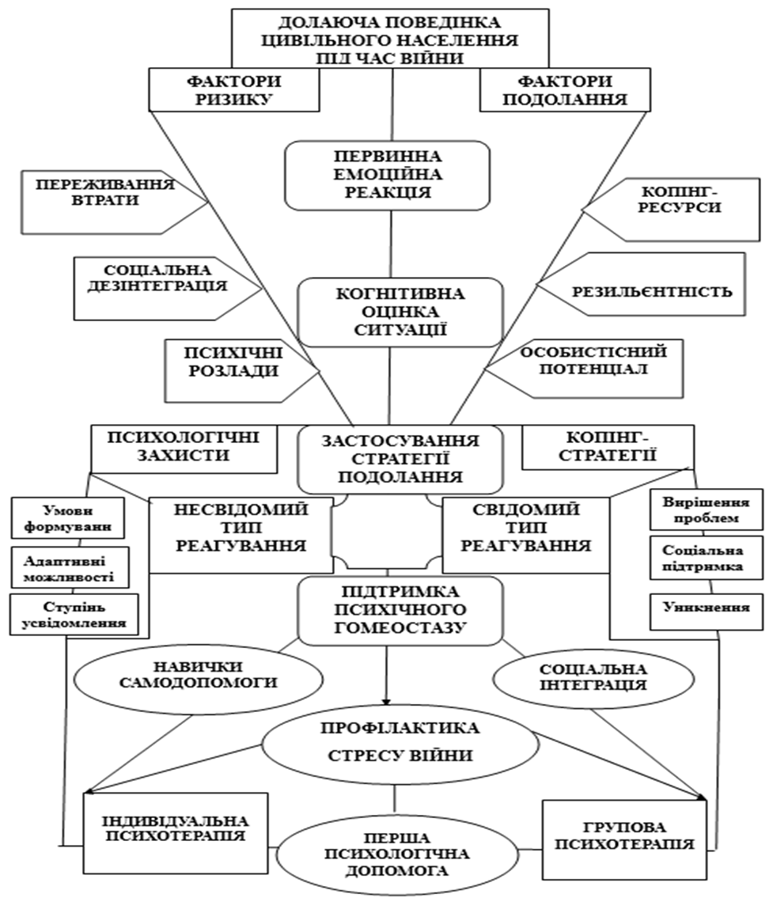
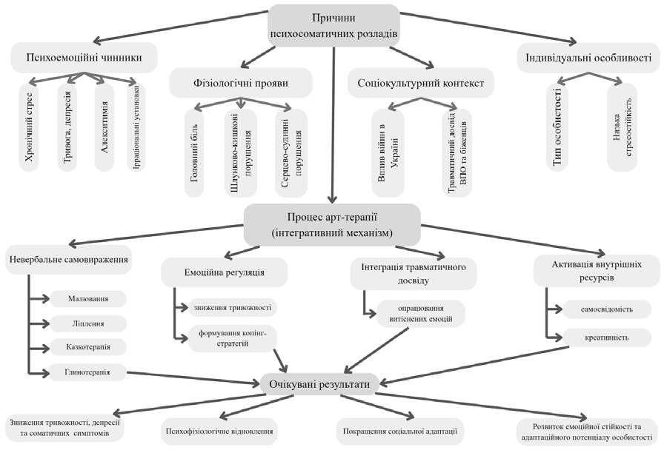
Завдання 3: Розробка моделей взаємодії складових ресурсного потенціалу особистості
Етап 1
Інтегративна модель розвитку самоцінності особистості в процесі отримання психологічної допомоги (Миколенко Н.В.)
Модель долаючої поведінки цивільного населення під час війни (Крапива М.С.)
Інтегративна модель розвитку ресурсного потенціалу осіб із психосоматичними розладами засобами арт-терапії (Клібайс Т.В., Миколенко Н.В., Щелок Н.В.)

Slide 9
Висновки теоретичного етапу дослідження:
Розроблено теоретико-методологічні засади вивчення ресурсного потенціалу особистості, зокрема, у віковому та професійному аспектах
Уточнено поняття психологічного ресурсу як сфери можливостей, сильних сторін та індивідуально-типологічних особливостей, що визначають спосіб життєдіяльності суб'єкта у складних життєвих обставинах
Створено та обґрунтовано три моделі розвитку ресурсного потенціалу особистості: Інтегративна модель розвитку самоцінності особистості в процесі отримання психологічної допомоги (Миколенко Н.В.), Інтегративна модель розвитку потенціалу осіб із психосоматичними розладами засобами арт-терапії (Клібайс Т.В., Миколенко Н.В., Щелок Н.В.), Модель долаючої поведінки цивільного населення під час війни (Крапива М.С.)

Slide 10






Наукова продукція теоретичного етапу дослідження
(2 одноосібні, 8 колективних монографій та посібників)
Левченко, В. В., & Форостюк, І. В. (2024). Тренінг з міжкультурної комунікації у міжнародному освітньому проекті. Литвиненко, О. (2021). Становлення особистості підлітка (онтогенетичний і дизонтогенетичний аспект) (Монографія)
Литвиненко, О. (2023). Психологічна допомога і самодопомога при депресії і тривозі (Монографія)
Лозова, О. М. (2022). Психосемантика смислових трансформацій у метафоричному мовленні. (Монографія)
Лозова, О., & Цвілій, Г. (2024). Образ воїна-захисника у вітчизняній психології: теоретичні підстави дослідження. У Scientific explorations and practical achievements of the period of global challenges: collective monograph
Лозова, О., & Шишко, Д. (2021). Стереотипи краси як чинник тривожності самотніх жінок. У Scientific trends: modern challenges. Volume 2: collective monograph
Матвієнко, Л. І., & Коваленко, А. І. (2022). Детермінанти професійного вигорання працівників сфери громадського харчування. У Г. А. Пріба, Є. М. Калюжна (Ред.), Особистість у сучасному соціопсихологічному вимірі: кол.монографія.
Плескач, Б. В., & Коркос, Я. О. (2025). Математичні методи в психології (Навчально-методичний посібник).
Репетій, С. Т. (2025). Розвиток духовності особистості: ноосферні виміри. У В. Ф. Моргун (Ред.), Ноосфера Вернадського, сучасна освіта і наука ( кол.монографія.)
Семчук, Н. І., Калюжна, Є. М., & Малецька, Т. (2025). Емоційний інтелект: як зробити емоції вашими союзниками (посібник)

Slide 11
Емпіричний
Етап 2
Доповнено діагностичний інструментарій для визначення складових ресурсного потенціалу особистості
розроблено новий «Опитувальник діагностики самоцінності»
адаптовано наявні інструменти: «Шкала автономної кар’єрної мотивації» та «Індикатор копінг-стратегій»
психодіагностичні інструменти для визначення показників ресурсного потенціалу особистості та їх динаміки в мінливих умовах суспільного буття
1
Завдання 1: добір діагностичного інструментарію для визначення складових ресурсного потенціалу особистості

Slide 12
Етап 2
Завдання 2: виявлення складових ресурсного потенціалу особистості
2
Визначено структуру ресурсного потенціалу:
когнітивні, ціннісно-афективні та поведінкові складники
Когнітивний компонент:
проблема медіаграмотності та критичного мислення як здатності особистості успішно протидіяти інформаційному стресу (Павленко М.С.,. Коркос, Я.О.
Ціннісно-афективний компонент:
роль емоційного інтелекту в практиках життєдіяльності
(Калюжна Є.М., Матвієнко Л.І., Лісова Н.А.
Поведінковий компонент:
взаємозв’язок деяких типів залежностей з проявами копінг-поведінки та механізмів психологічного захисту при подоланні стресових ситуацій (Крапива М.С.)
зв’язок атрибутивного стилю та копінг-стратегій як основа ресурсного потенціалу студентської молоді (Клібайс, Т. В.)

Slide 13
Етап 2
Завдання 2: виявлення складових ресурсного потенціалу особистості
3
Досліджено чинники мінливості суспільного буття, які впливають на ресурсний потенціал особистості
умови війни як один з найсильніших стресів, що викликає психоемоційне перенапруження, почуття страху, переживання горя та втрати (Крапива М.С. (2024) Психологічна підтримка цивільного населення в умовах воєнного стану,
умови міграції та вимушеного переселення громадян України (Клібайс, Т., & Краєва, О. (2024) Огляд стану дослідження психоемоційних розладів та посттравматичного зростання біженців,
умови професійної діяльності: Сова, Т., Литвиненко, О. & Циганчук, Т. (2024) Психічний стан особистості в умовах дистанційної роботи,
комбіновані чинники: Репетій С.Т., Василець К.В. (2024), Розвиток внутрішніх якостей особистості психолога в мінливих умовах суспільного буття.

Slide 14
Етап 2
Завдання 2: виявлення складових ресурсного потенціалу особистості
4
Досліджено інші суспільні фактори зниження ресурсного потенціалу особистості
деструктивні особливості сімейного виховання у виникненні девіантної поведінки підлітків (Циганчук Т. В., Ареф’єва-Пашко Ю. Є. Психологічні особливості девіантної поведінки в підлітковому віці. Lytvynenko, O. (2022). Representation of the rules for living in personal narratives of adolescents with hearing impairments)
роль мобінгу як виклику безпечному освітньому середовищу (Павленко, М.С. & Криволап, О.В. (2024). Рівні профілактики мобінгу в освітньому середовищі.)
явище батьківського емоційного вигорання в умовах війни (Калюжна, Є. М., & Думановська С. В. (2024). Психологічні особливості емоційного вигорання батьків у період війни.)

Slide 15
Етап 2
Завдання 2: виявлення складових ресурсного потенціалу особистості
5
Вивчено низку суспільних уявлень, релевантних темі
трансльовані засобами масової інформації культурні та гендерні стереотипи жіночності (Лозова, О., & Шишко Д. (2021). Стереотипи краси як чинник тривожності самотніх жінок. Scientific trends: modern challenges)
образ воїна-захисника (Лозова, О., Цвілій Г. (2024.) Образ воїна-захисника у вітчизняній психології: теоретичні підстави дослідження. Scientific explorations and practical achievements of the period of global challenges : collective monograph)
уявлення про соціальну групу людей з інвалідністю внаслідок інтелектуальних порушень (Лозова О., Грубі Т., Старинська Н., Паламарчук М. Психолінгвістична структура стигмальних висловлювань про осіб з інвалідністю внаслідок інтелектуальних порушень)

Slide 16
Етап 2
Завдання 2: виявлення складових ресурсного потенціалу особистості
6
Вивчено ключові показники ресурсності особистості
рівень емоційного вигорання: Калюжна, Є. М., & Думановська, С. В. (2024). Психологічні особливості емоційного вигорання батьків у період війни)
адаптивність стратегій життєдіяльності: Калюжна, Є. М., & Білик, К. М. (2024). Взаємозв’язок рівня тривожності та адаптаційного потенціалу студентів
7
Вивчено процеси й механізми формування ресурсності
формування ідентичності: Краєва & Матвійчук, 2022)Проблема формування ідентичності в підлітковому віці у контексті розвитку творчої особистості
механізми самоактуалізації: Старинська Н.В. (2021). Розвиток властивостей самоактуалізованої особистості.
гумор як ресурс: Матвієнко, Л. І., Пилипенко, О. О., & Шокота, В. В. (2022). Особливості почуття гумору студентської молоді в умовах стресу.

Slide 17
Завдання 3: Емпіричне обґрунтування взаємодії складових ресурсного потенціалу
Етап 2
8
Проаналізовано зв’язки між структурними компонентами ресурсного потенціалу
Литвиненко, О. О. & Крапива, М. С. (2024). Зв’язок долаючої поведінки із залежністю як неконструктивною формою реакції на стрес.
Калюжна, Є. М., & Білик, К. М. (2024). Взаємозв’язок рівня тривожності та адаптаційного потенціалу студентів
9
Визначено системотвірні чинники ресурсного потенціалу
резильєнтність Клібайс Т.В., Старинська Н.В., Краєва О.А. (2021) До проблеми життєстійкості та самоактуалізації як складових ресурсного потенціалу особистості
спрямованість до самоактуалізації Калюжна, Є. М., Лісова, Н. О., & Зінченко, Д. О. (2024). Самоактуалізація та самореалізація: співвідношення і взаємозв’язок із самооцінкою в контексті професіоналізації особистості
емоційна саморегуляція Семчук, Н. І., Калюжна, Є. М., & Малецька, Т. (2025). Емоційний інтелект: як зробити емоції вашими союзниками
соціальна інтеграція Карвацька, І., Миколенко, Н., Репетій, С., & Собчак, Г. (2024). Психологічні особливості соціальної адаптації дітей-мігрантів
системна підтримка Лозова, О. М., & Шинкарьова, Л. В. (2025). Соціально-психологічні ресурси дружин учасників бойових дій: фактори підтримки в умовах війни)

Slide 18
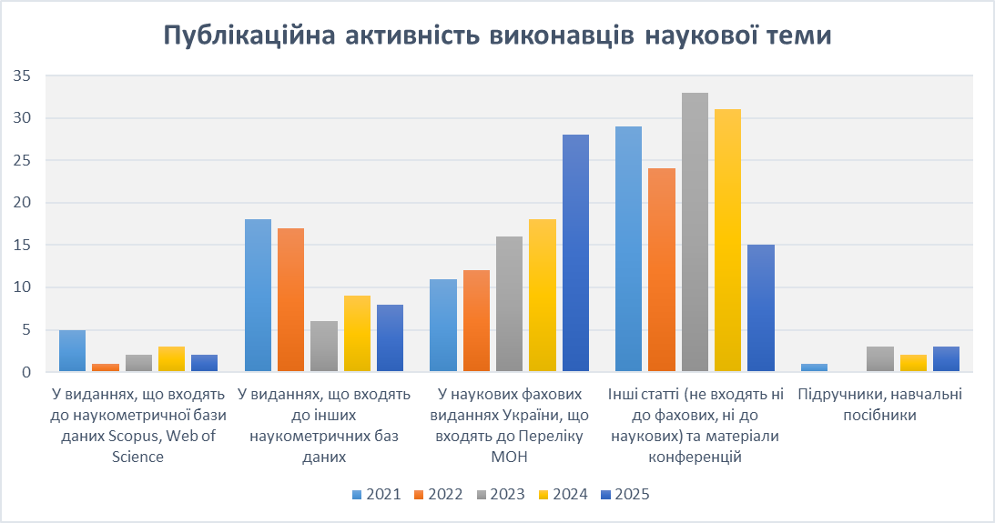
Наукові публікації 2021-2026 рр.

Slide 19

Висновки емпіричного етапу дослідження:
Застосовано психодіагностичний інструментарій дослідження (24 методики, 1 зрозроблено, 2 адаптовано)
Досліджено показники ресурсності фактори зниження ресурсного потенціалу особистості та його й посилення
Провідними чинниками, що опосередковують взаємодію особистості з життєвими ситуаціями,
визначено:
життєстійкість,
самоактуалізацію,
стратегії подолання стресу,
асертивність,
емоційний інтелект,
суб’єктний ресурс,
самоцінність,
професійну стійкість.

Slide 20
Узагальнювальний
Етап 3
1
Апробація авторських програм і методів психологічної підтримки особистості
Укладено та апробовано авторські психокорекційні, психотерапевтичні програми:
«Програма розвитку самоцінності клієнтів психологічних служб закладів вищої освіти»
«Програма психоемоційної стабілізації та оновлення»
Програми тренінгів:
«Попередження деструктивної поведінки і підтримка емоційної сфери особистості»
«Тренінг стресостійкості та резильєнтності»

Slide 21
Впровадження результатів науково-дослідної роботи:
Етап 3
2
у забезпечення якості освіти
Акредитовано:
ОПП другого (магістерського) освіти 053 «Практична психологія»
ОНП третього (доктор філософії) рівня вищої освіти С4 «Психологія»
Оновлено: ОПП першого (бакалаврського) рівня
Оновлено навчально-методичні матеріали:
«Діагностико-консультаційного центру практичної психології»,
наукового студентського гуртка «Психодіагностичний клуб»,
наукової студії «Cogito»

Slide 22
Етап 3
3
у зміст нових ОК та оновлення існуючих
«Робота зі стресами у воєнний та повоєнний періоди» (Литвиненко О.О)
«Психологічна допомога та самодопомога при депресії та тривозі» (Литвиненко О.О)
«Основи психотерапії» (Литвиненко О.О),
«Психокорекція» (Левченко В.В.)
«Консультування з проблем стосунків» (Левченко В.В.)
«Тренінг стресостійкості та резильєнтності» (Лісова Н.А.)
«Тренінгова та групова консультаційна робота» (Лісова Н.А.)
«Психологія ментальності клієнта» (Лозова О.М.)
«Психологія та корекція відхилень поведінки» (Павленко М. С.)
«Методологія роботи кризового психолога з практикумом» (Павленко М. С.)

Slide 23


Етап 3
4
у тематику курсових (150), бакалаврських (85), магістерських (70) досліджень з психології за проблематикою наукової теми кафедри.
5
у 32 публікації анотацій магістерських робіт в електронному виданні “Наукові здобутки студентів Факультету психології, соціальної роботи та спеціальної освіти”
«Мотивація професійного вибору особистістю раннього юнацького віку в умовах трансформаційного суспільств» (Волошина В.В.)
«Психологічна адаптація ветеранів до цивільного життя: копінг-стратегії та соціальна підтримка» (Лукомська С.О.)
«Психологічні особливості переживання втрати дорослими в умовах вимушеної еміграції» (Попелюшко Р.П.)
«Толерантність до невизначеності як складник життєстійкості особистості в умовах воєнного стану.» (Матвієнко Л.І.

Slide 24

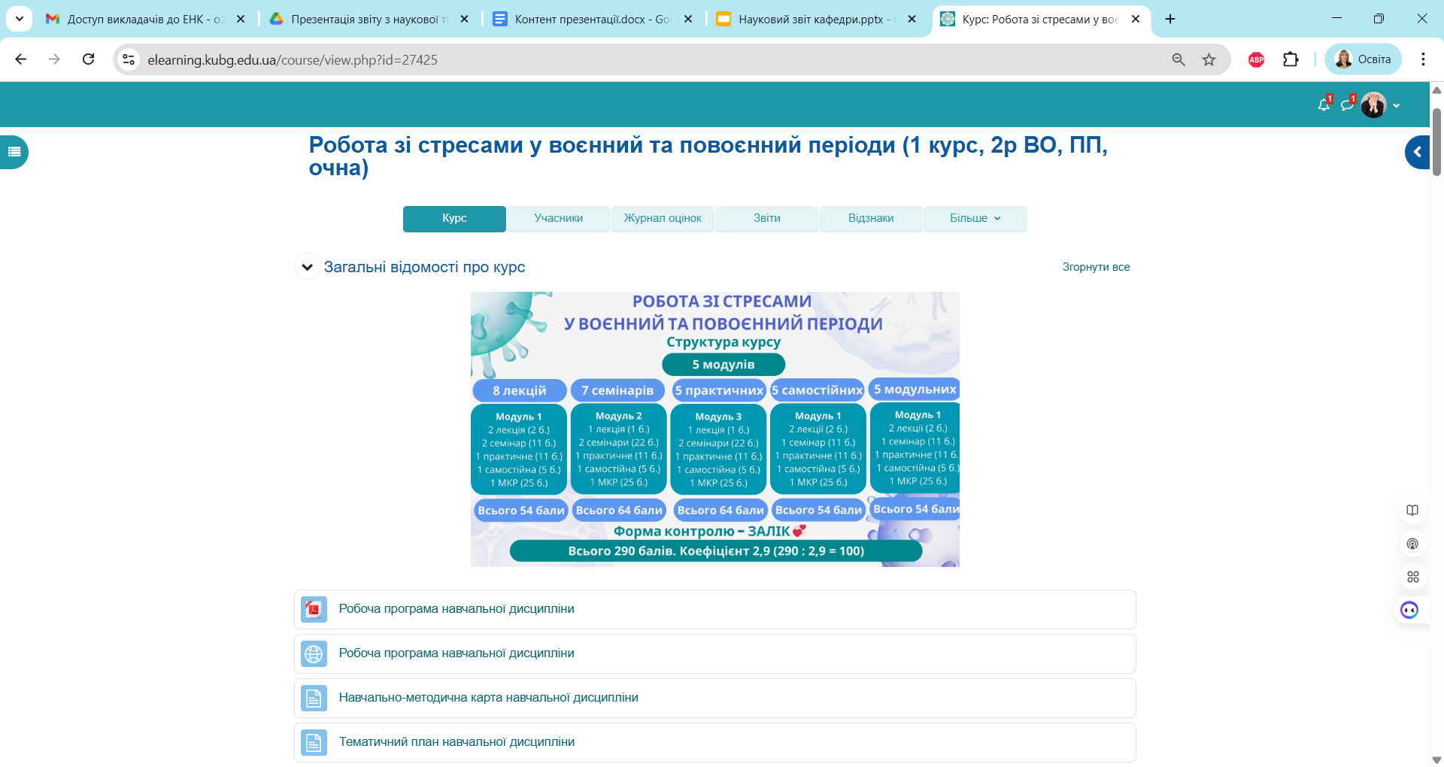
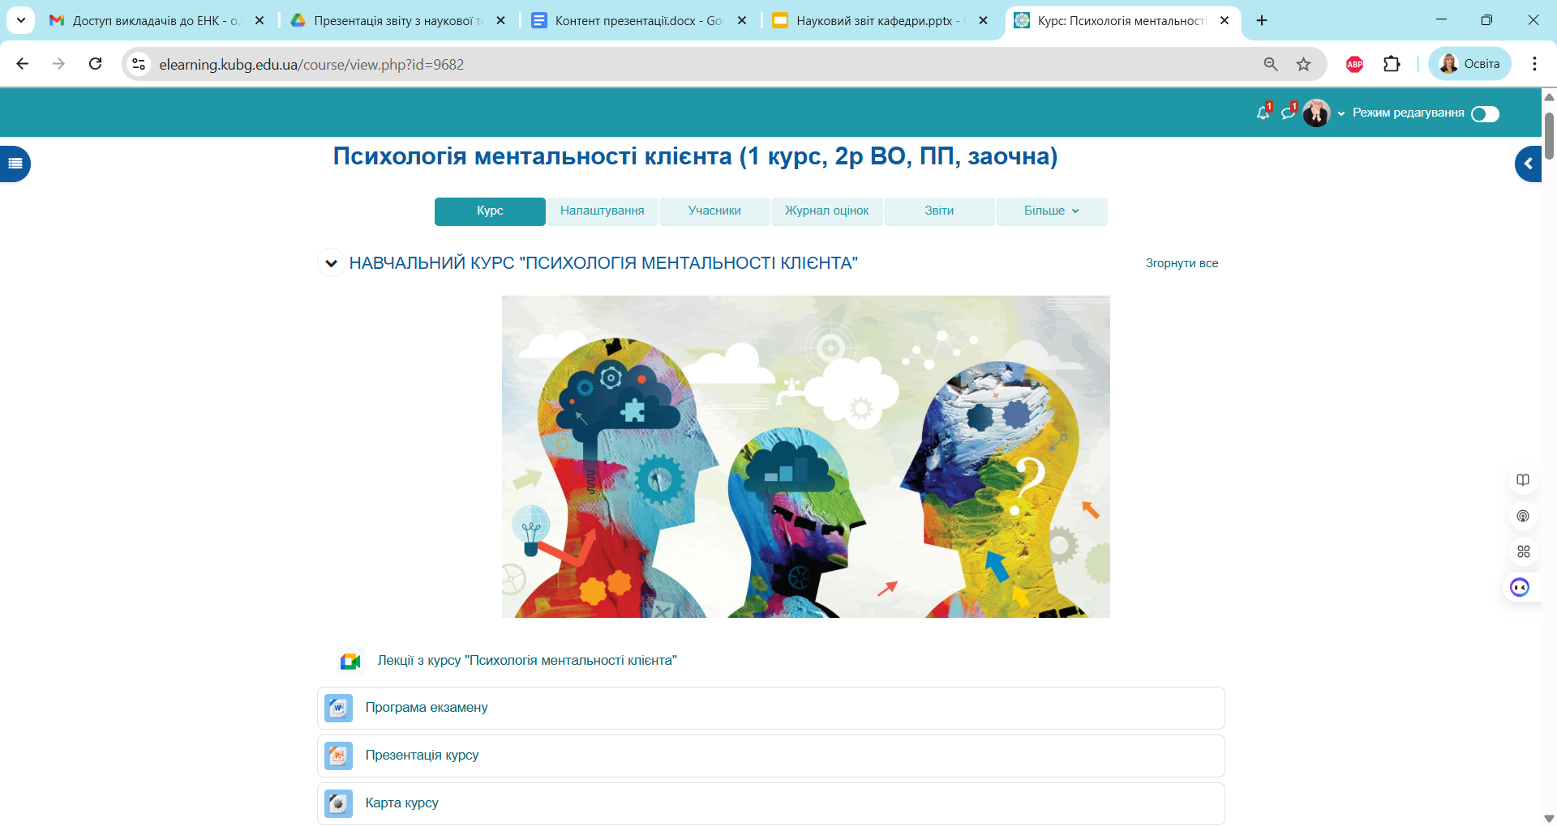
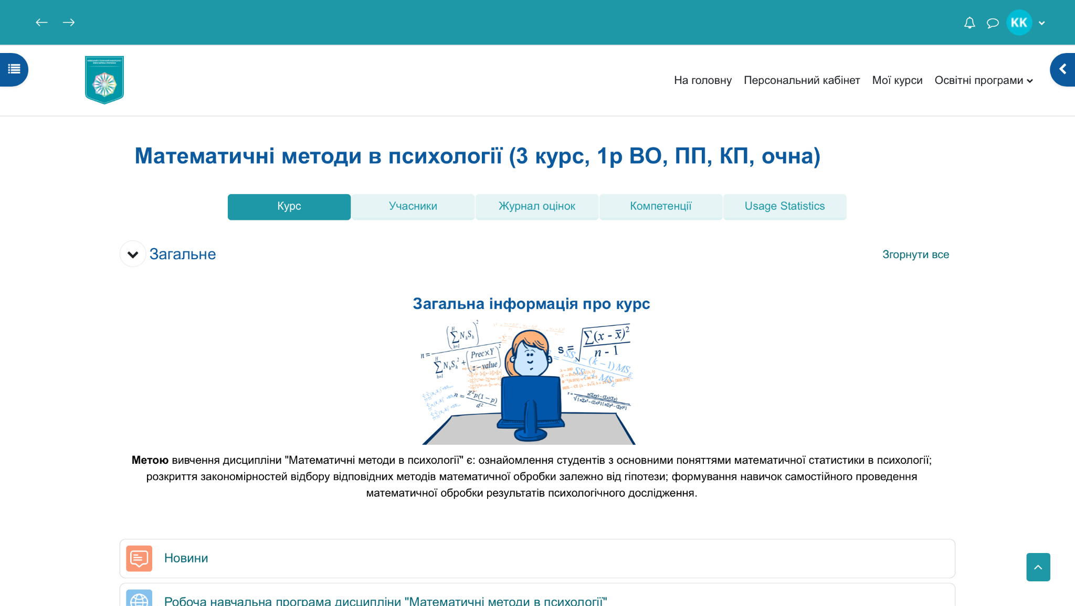
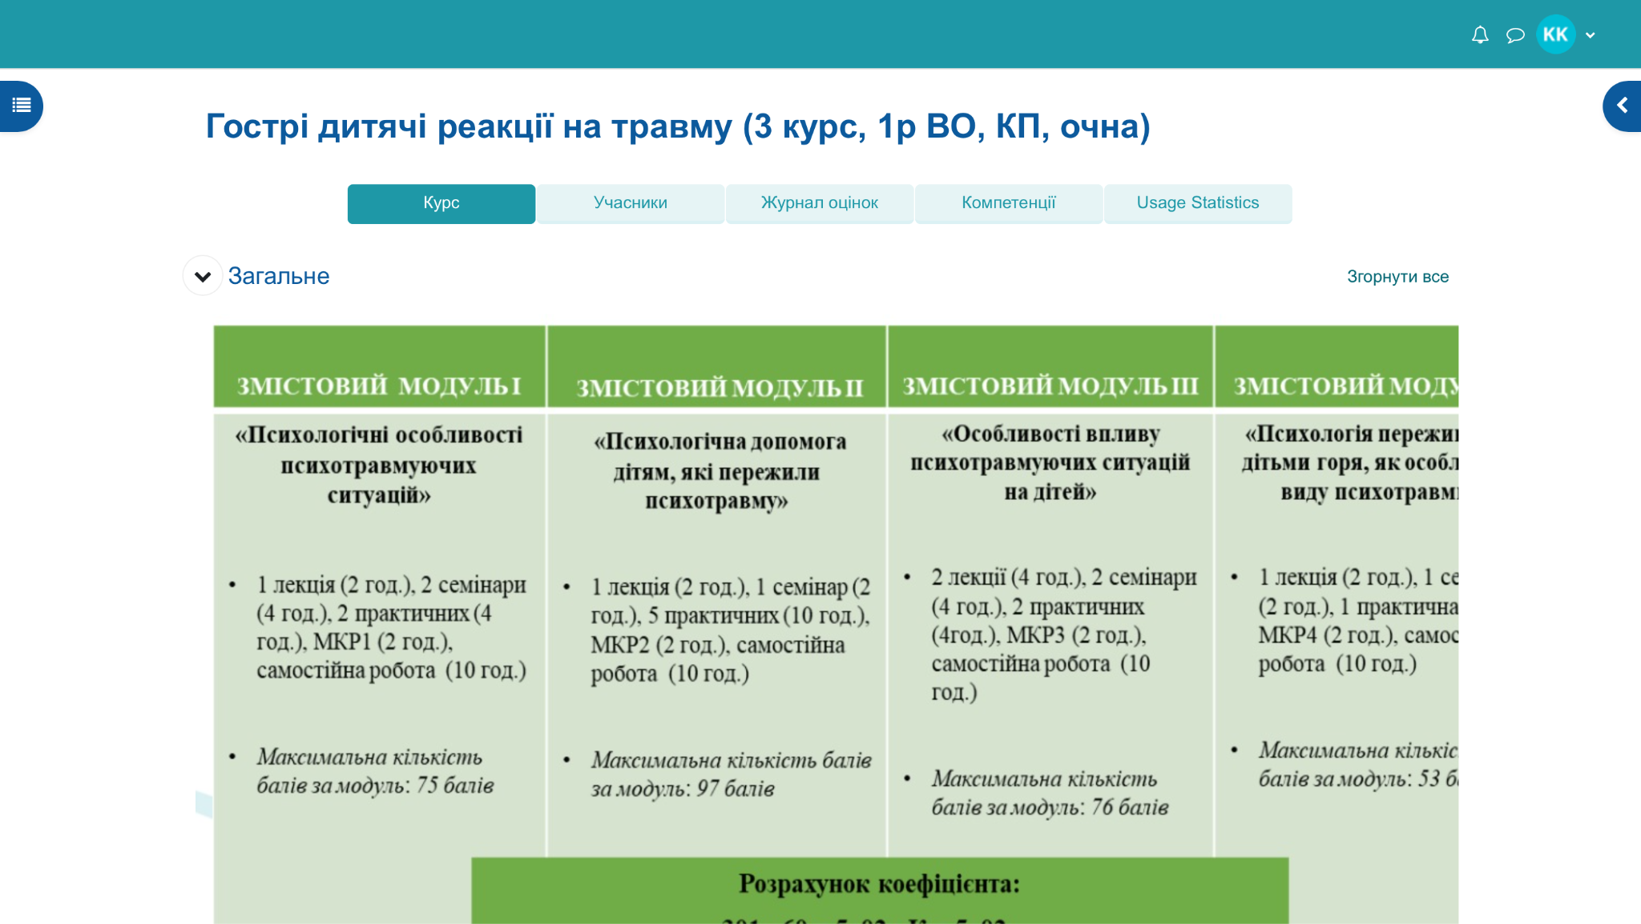
Розроблено та сертифіковано 15 ЕНК
Етап 3
6
Василець К. В. Види і техніки арт-терапії
Василець К. В. Реабілітаційна психологія
Калюжна Є. М. Методологія та організація науково-психологічних досліджень
Калюжна Є. М. Психоедукація та психотехнології розвитку емоційного інтелекту
Клібайс Т. В. Психосоматика
Коркос Я. О. Когнітивна психологія
Коркос Я. О.; Плескач Б. В. Математичні методи в психології
Левченко В. В.; Калюжна Є. М. Психокорекція
Литвиненко О. О. Психологічна допомога і самодопомога при депресії та тривозі
Литвиненко О. О., Крапива М. С. Робота зі стресами у воєнний та повоєнний періоди
Лозова О. М.; Трояновський В. С. Психологія ментальності клієнта
Матвієнко Л. І. Гострі дитячі реакції на травму
Миколенко Н. В.; Щелок Н. В. Методика соціально-психологічного тренінгу
Репетій С. Т. Теорії розвитку людини
Шевцова Д. В.; Миколенко Н. В. Техніки консультування

Slide 25
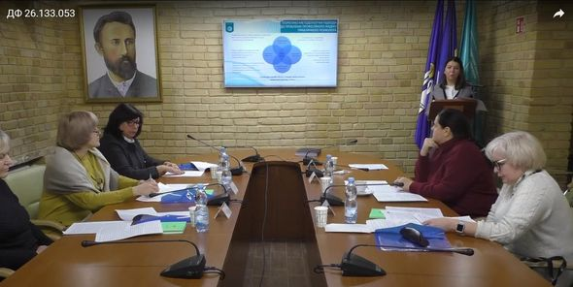
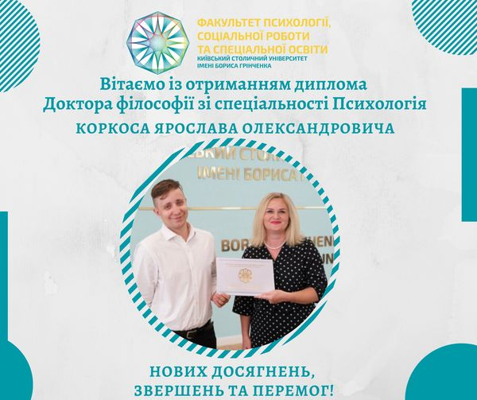
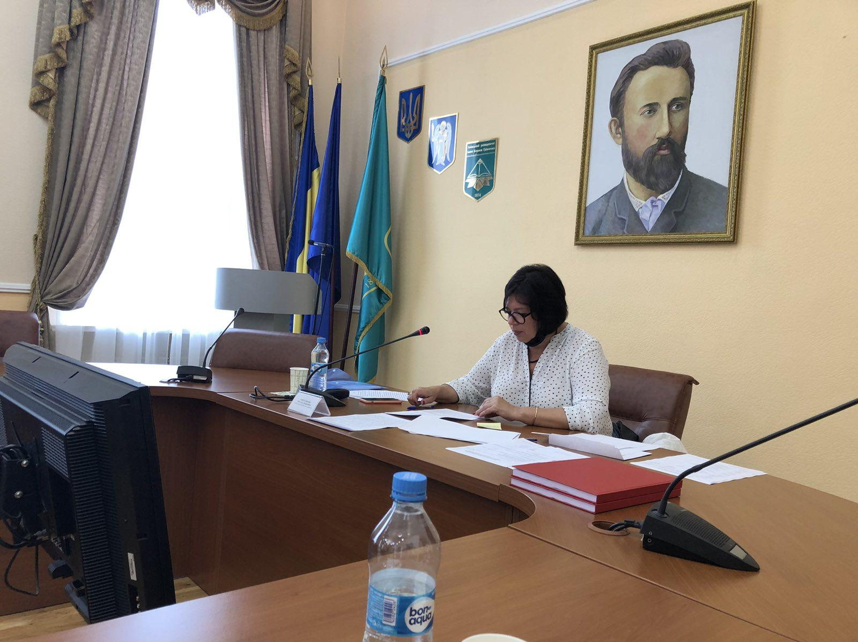
Результати наукових досліджень у дисертаціях здобувачів третього рівня вищої освіти
Литвиненко, О. О. (2021). Онтогенез і дизонтогенез особистісного становлення підлітків [Дисертація доктора психологічних наук, Інститут психології ім. Г.С. Костюка НАПН України].
Фатєєва, М. С. (2021). Психологічні особливості самоусвідомлення осіб з орторексією
Нікольська, А. Д. (2021). Соціально-психологічні чинники впливу рекламних текстів на купівельні наміри споживачів
Лигомина, Т. А. (2023). Соціально-психологічні чинники формування професійного іміджу практичного психолога закладу освіти
Коркос, Я. О. (2024). Психосемантика критичності буденної свідомості студентів в епоху постправди
Шинкарьова, Л. В. (2025). Особистісний адаптаційний потенціал дружин учасників бойових дій
Миколенко, Н. В. (2026). Психологічні особливості розвитку самоцінності клієнтів психологічних служб закладів вищої освіти

Slide 26
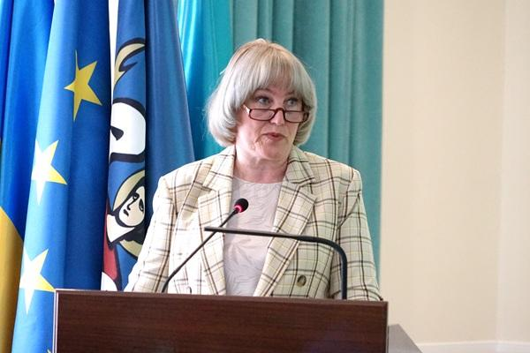
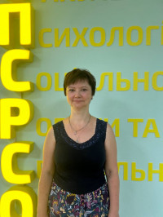

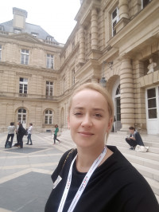


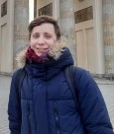
Розвиток наукової школи
“Діахронічні та синхронічні аспекти
психосемантики свідомості”
Голова школи
Лозова Ольга Миколаївна, доктор психологічних наук, професор, професор кафедри практичної психології
В період 2021-2026 рр. було захищено: 1 докторську (Литвиненко О.О.) та 5 PhD дисертацій - Фатєєва М.С. Нікольська А.Д. Коркос Я.О., Шинкарьова Л.В. Миколенко Н.В.

Slide 27
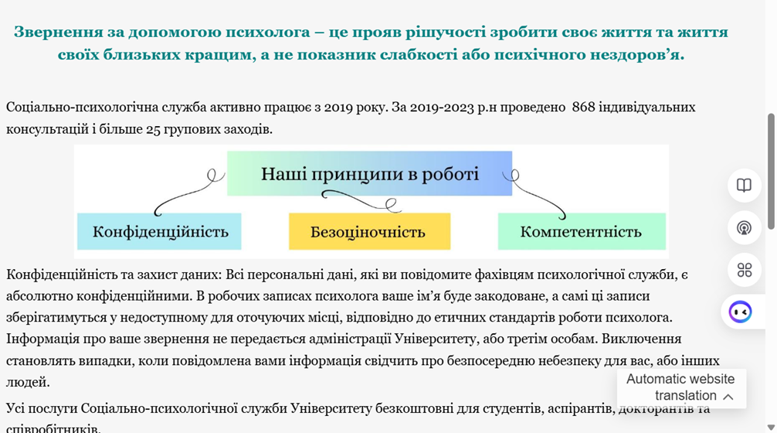
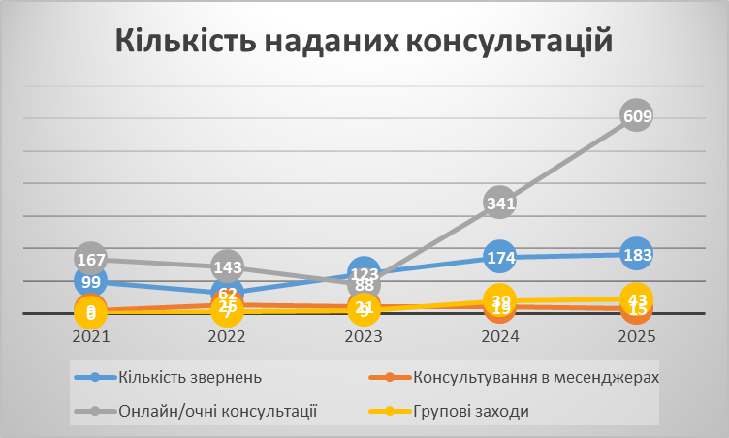
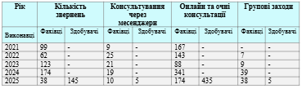
Соціально-психологічна служба Університету

Slide 28
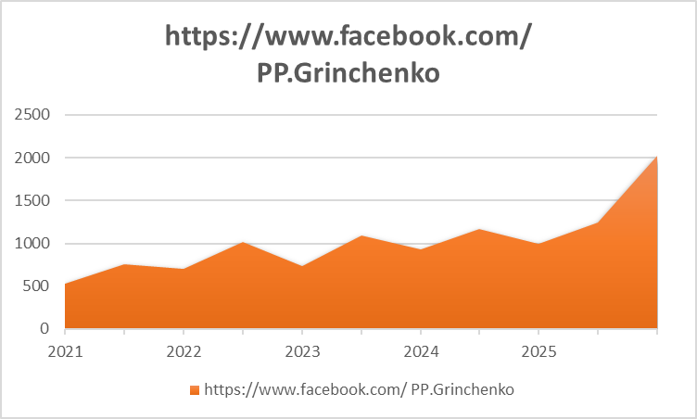
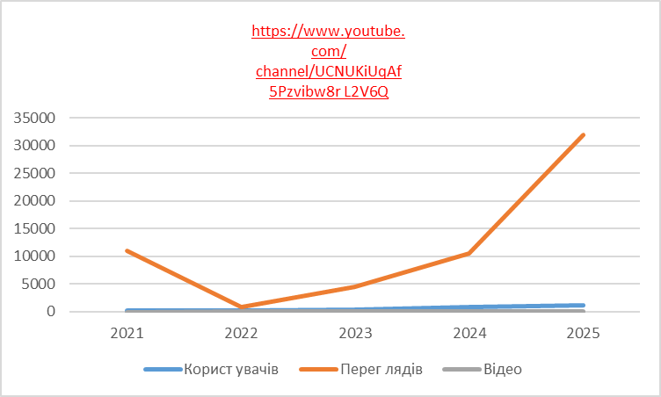
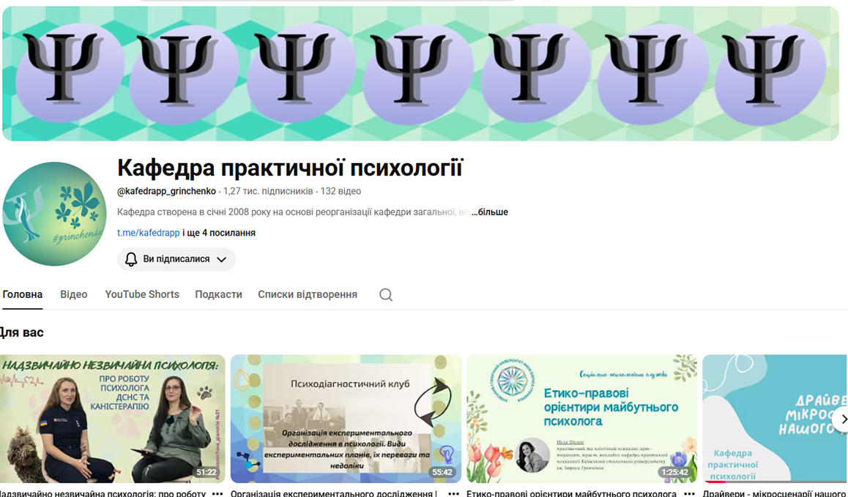
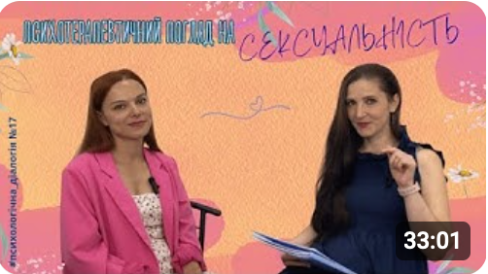
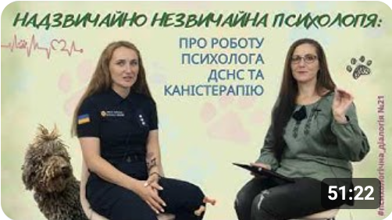
Психолого-просвітницька робота в
соціальних мережах
Дані з мережі Фейсбук
Дані з YouTubе-каналу

Slide 29
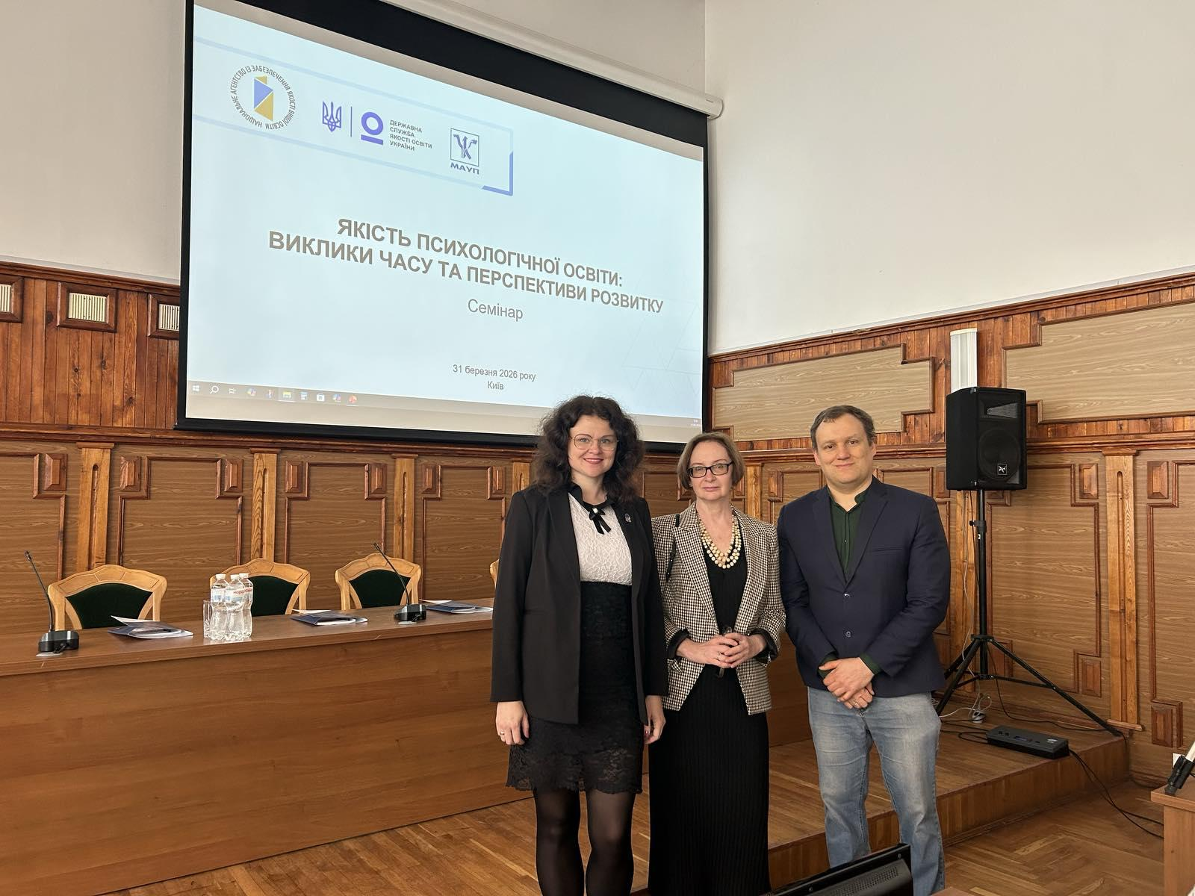
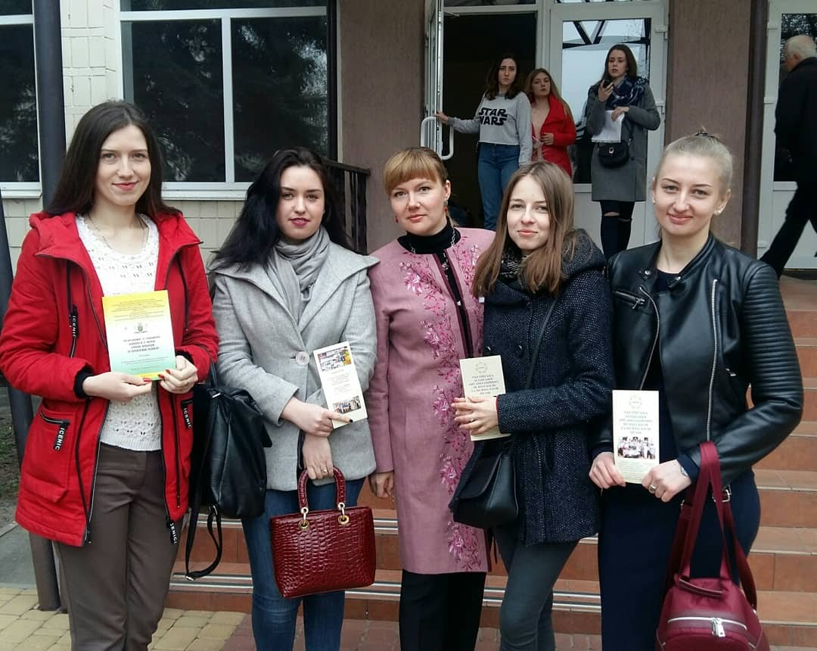
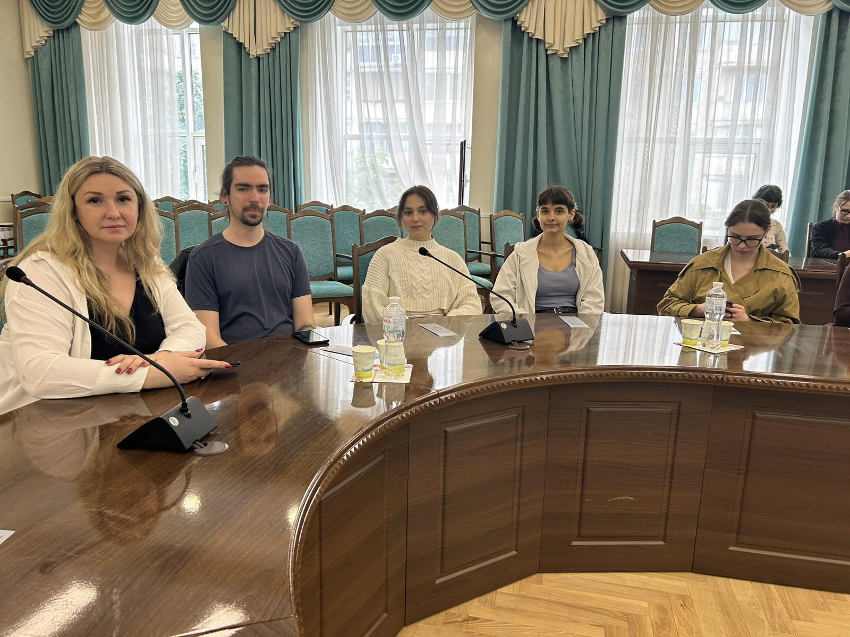
Апробація основних результатів дослідження наукової теми
Науково-практичні семінари, всеукраїнські та міжнародні науково-практичні конференції, онлайн-конференції, форуми та круглі столи з проблем ресурсного потенціалу особистості (55)
Міжнародна науково-практична онлайн-конференція «Соціально-психологічна підтримка особистості в умовах суспільних трансформацій (2024 р.)
1

Slide 30
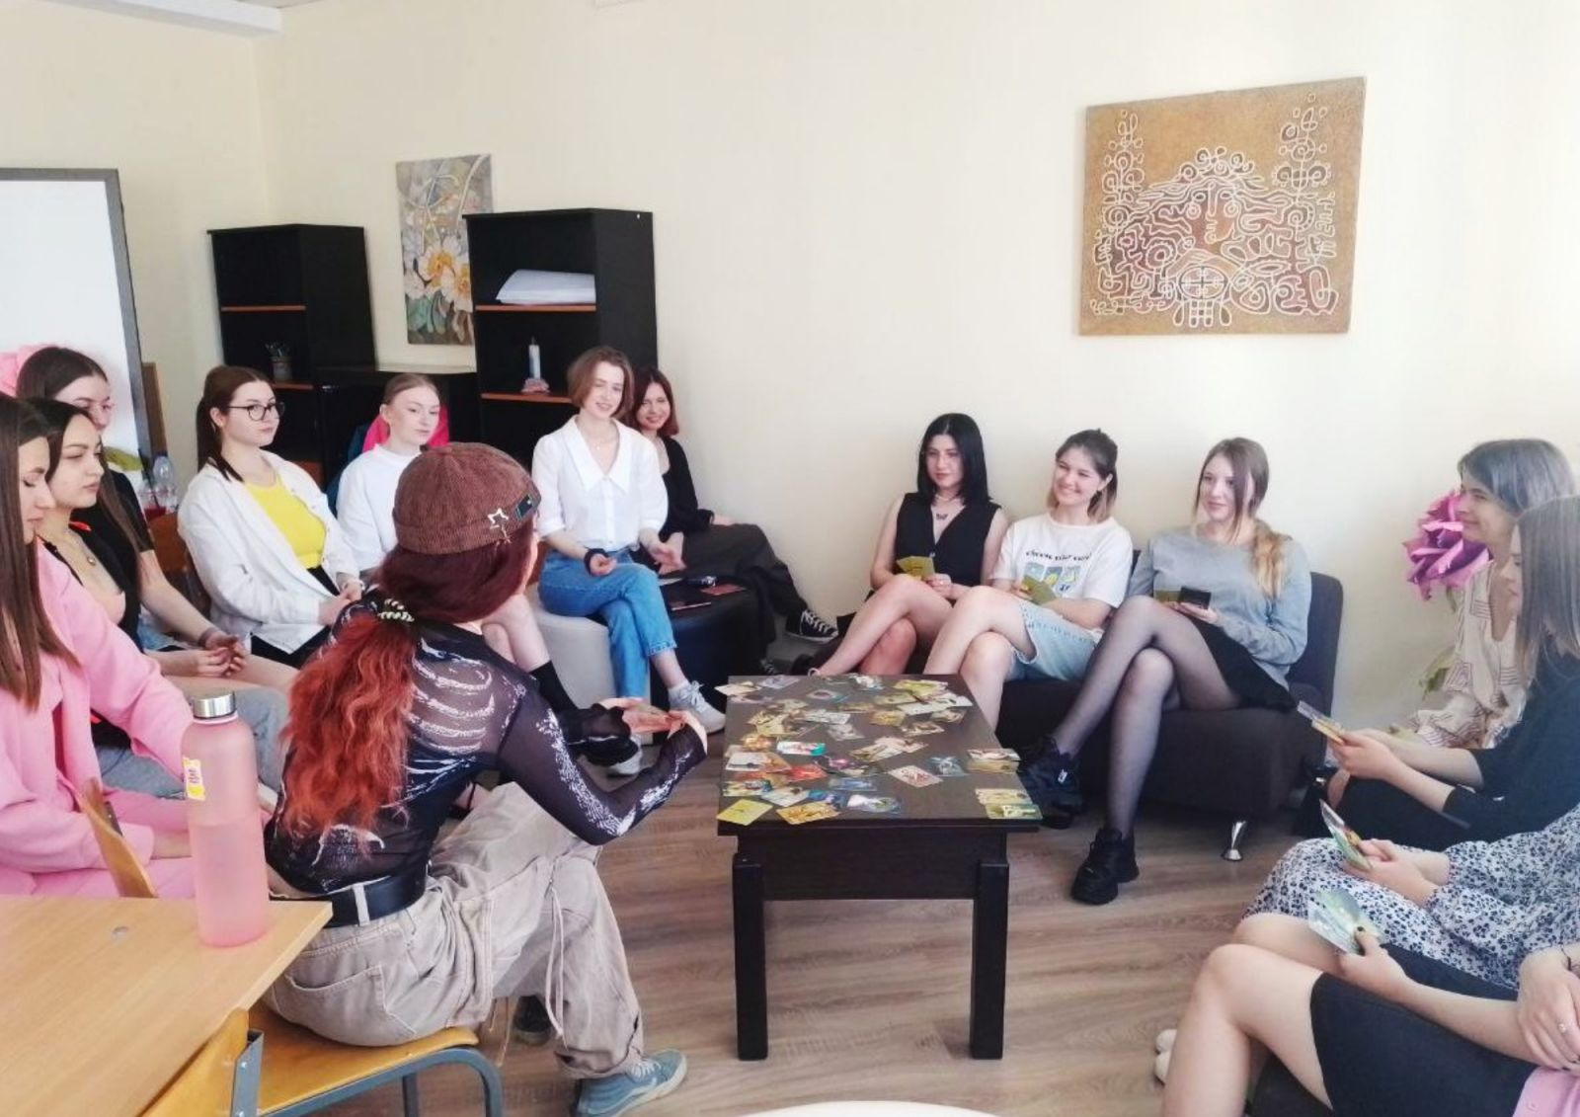
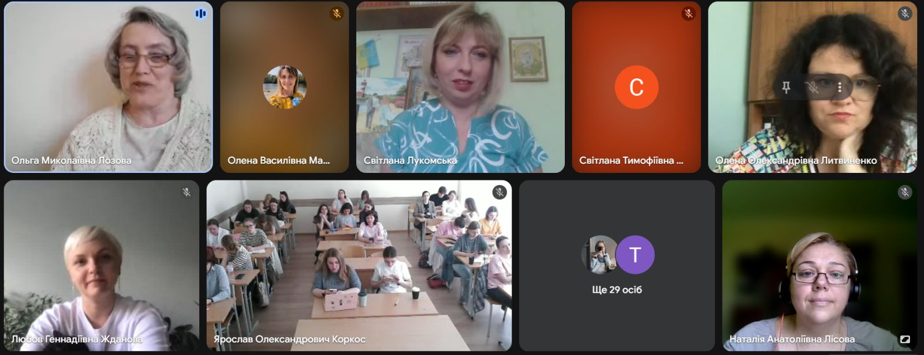
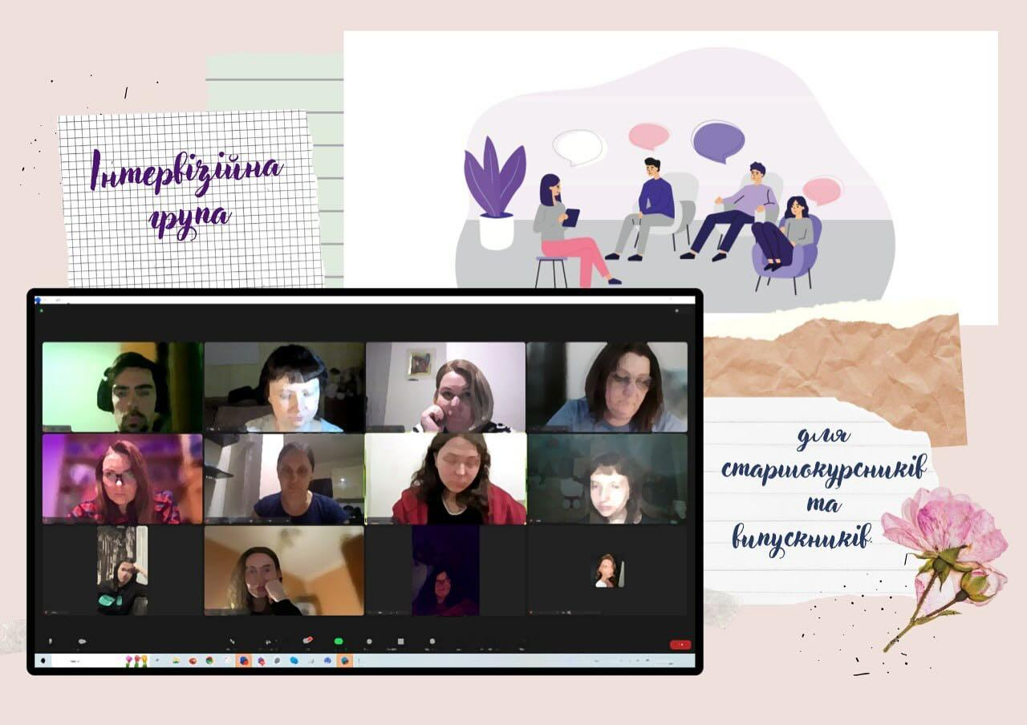
Апробація основних результатів дослідження наукової теми
2
Популяризація серед спільноти освітян та практичних психологів (тренінги, вебінари, ворк-шопи, майстер-класи)

Slide 31
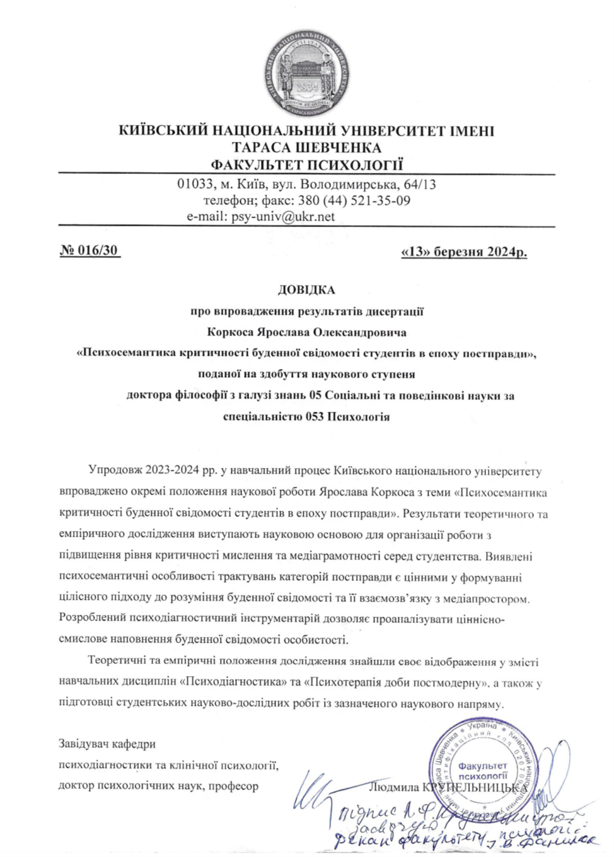
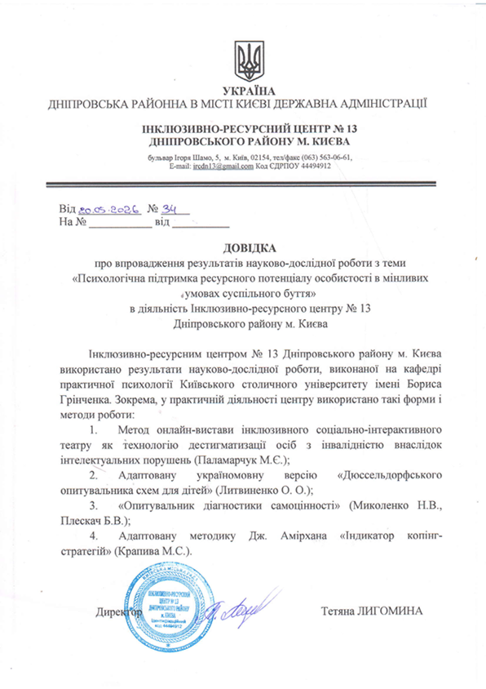
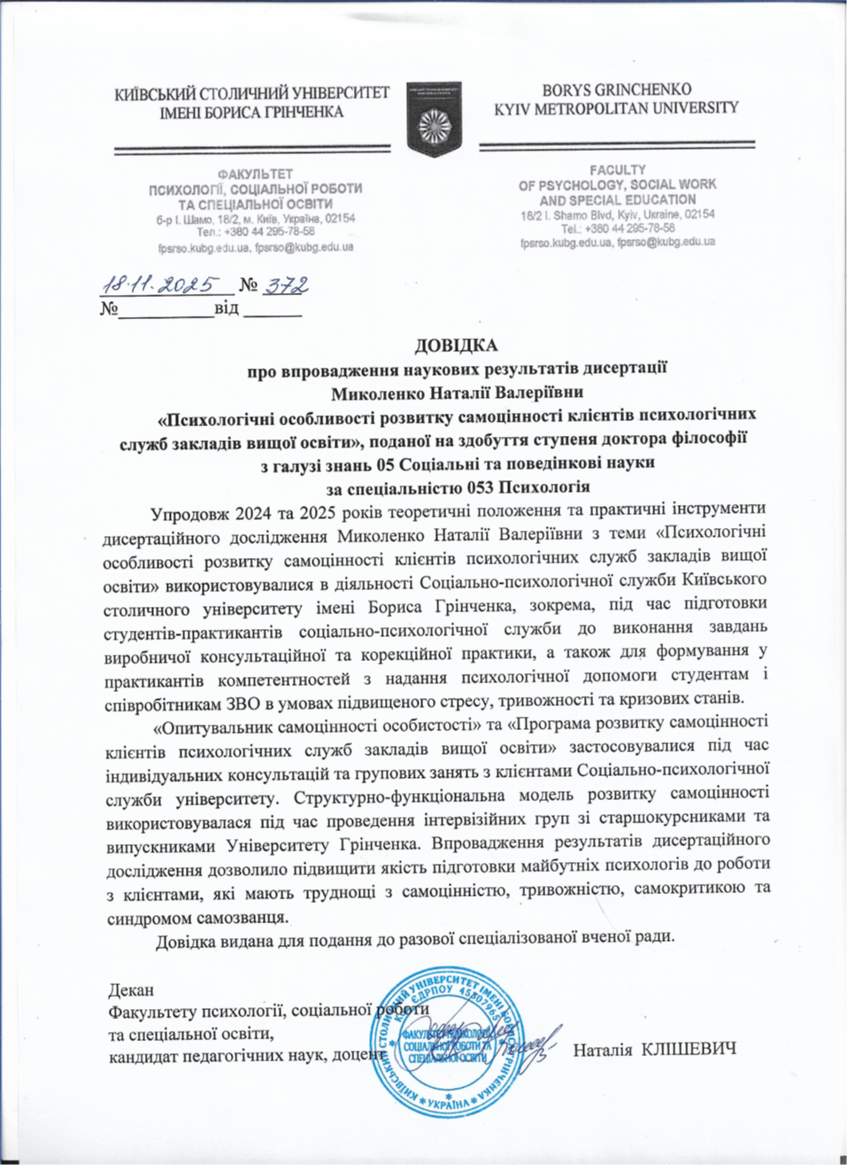
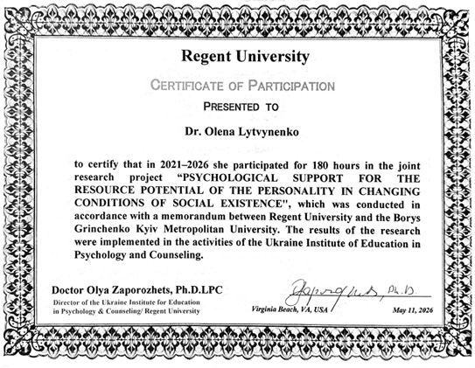
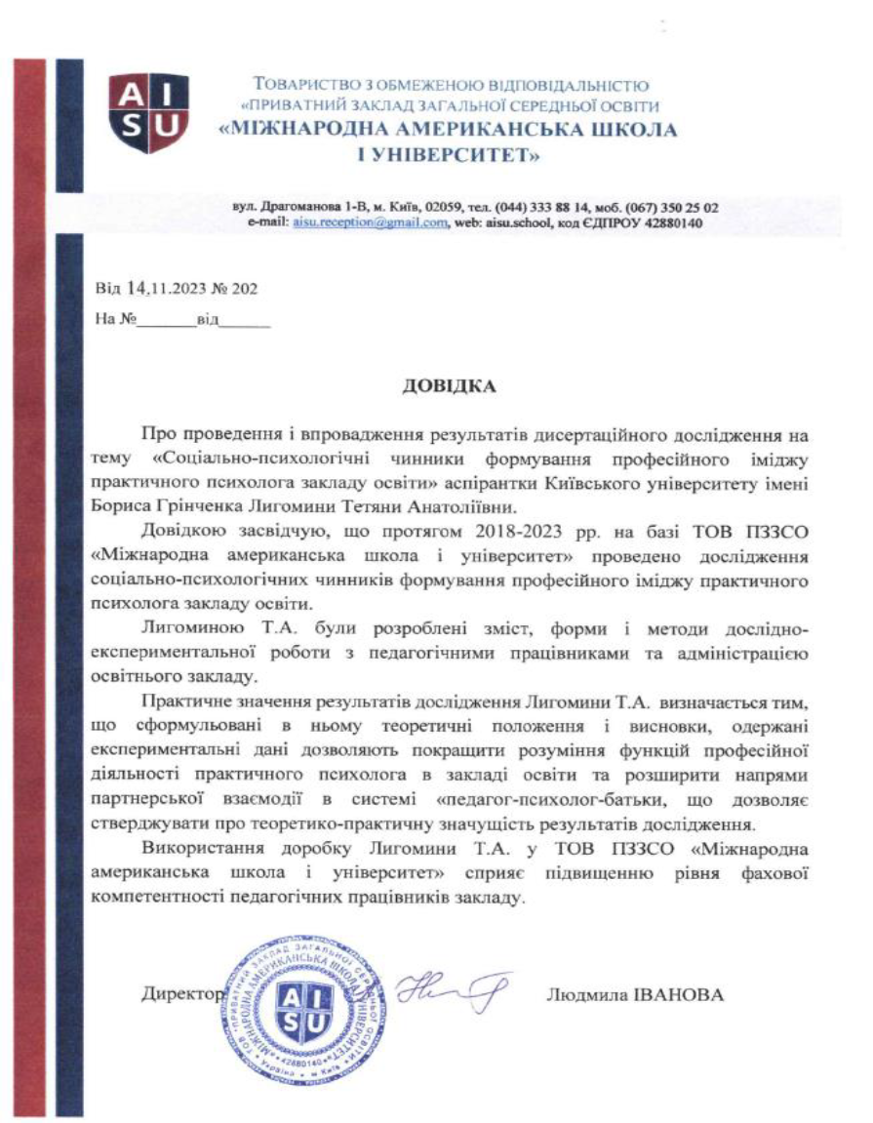
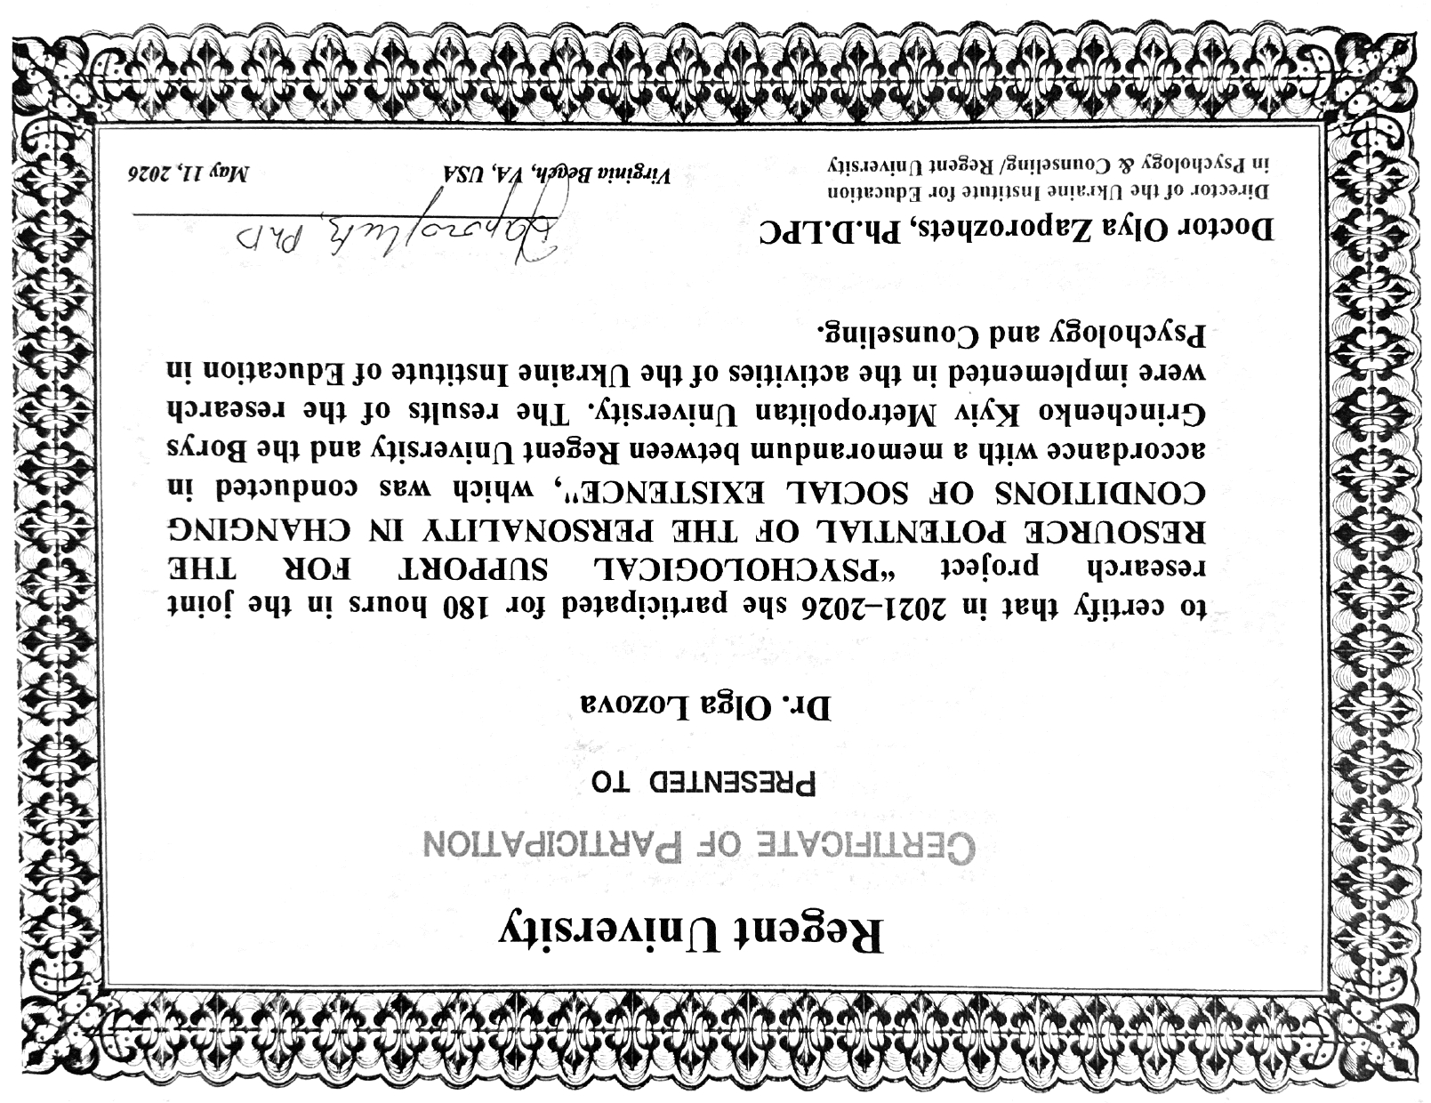
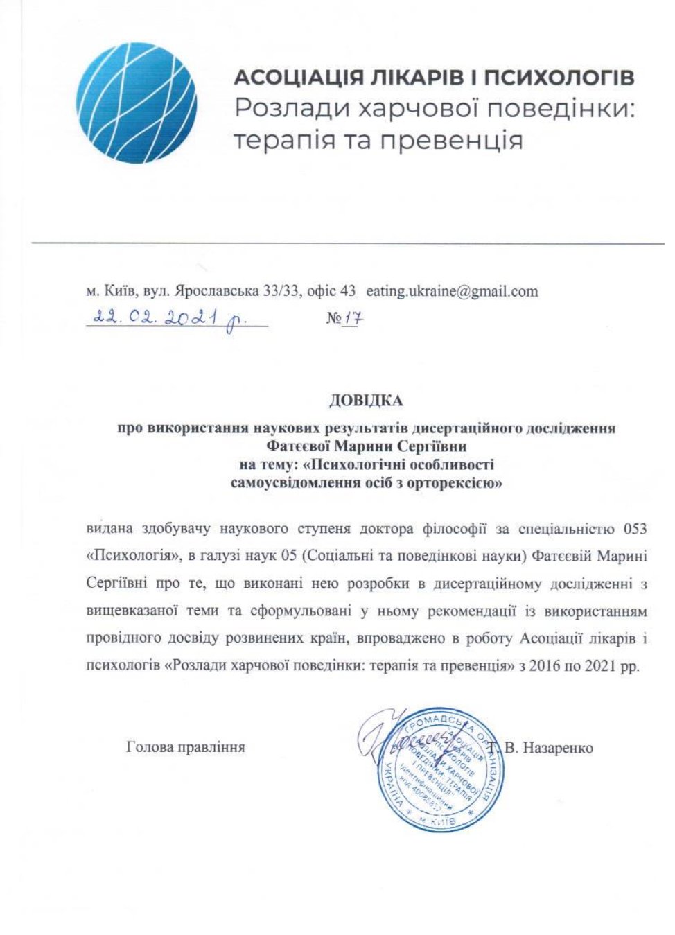
Впровадження результатів дослідження

Slide 32
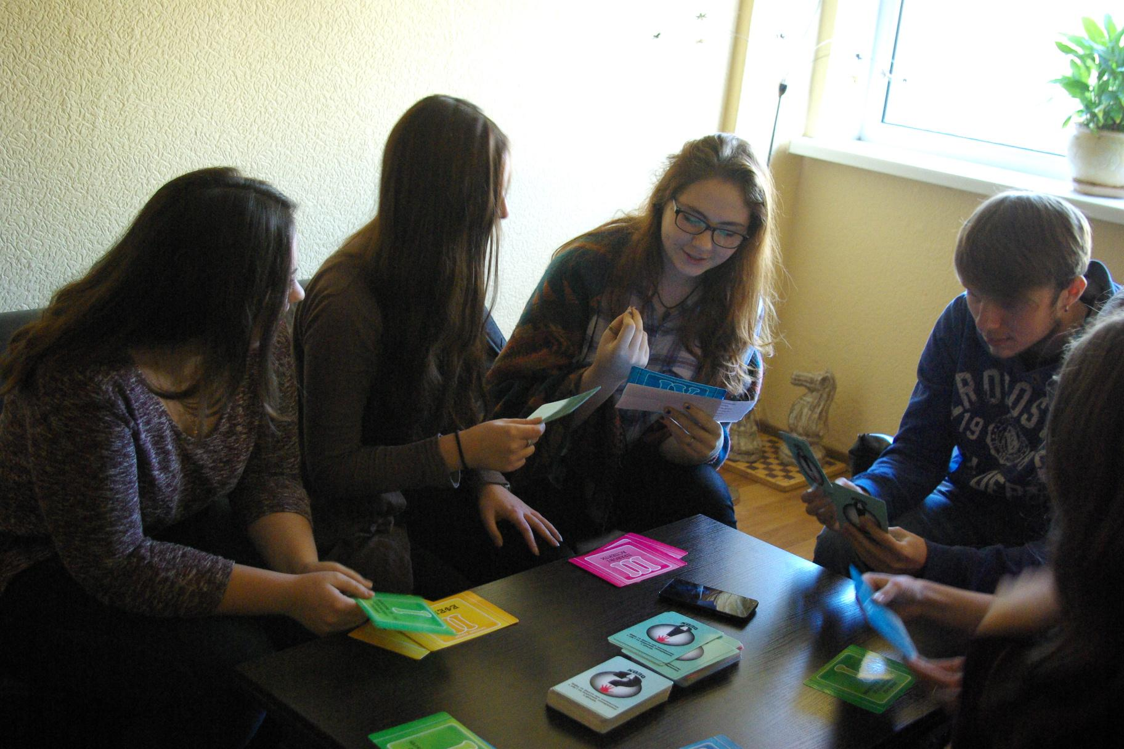
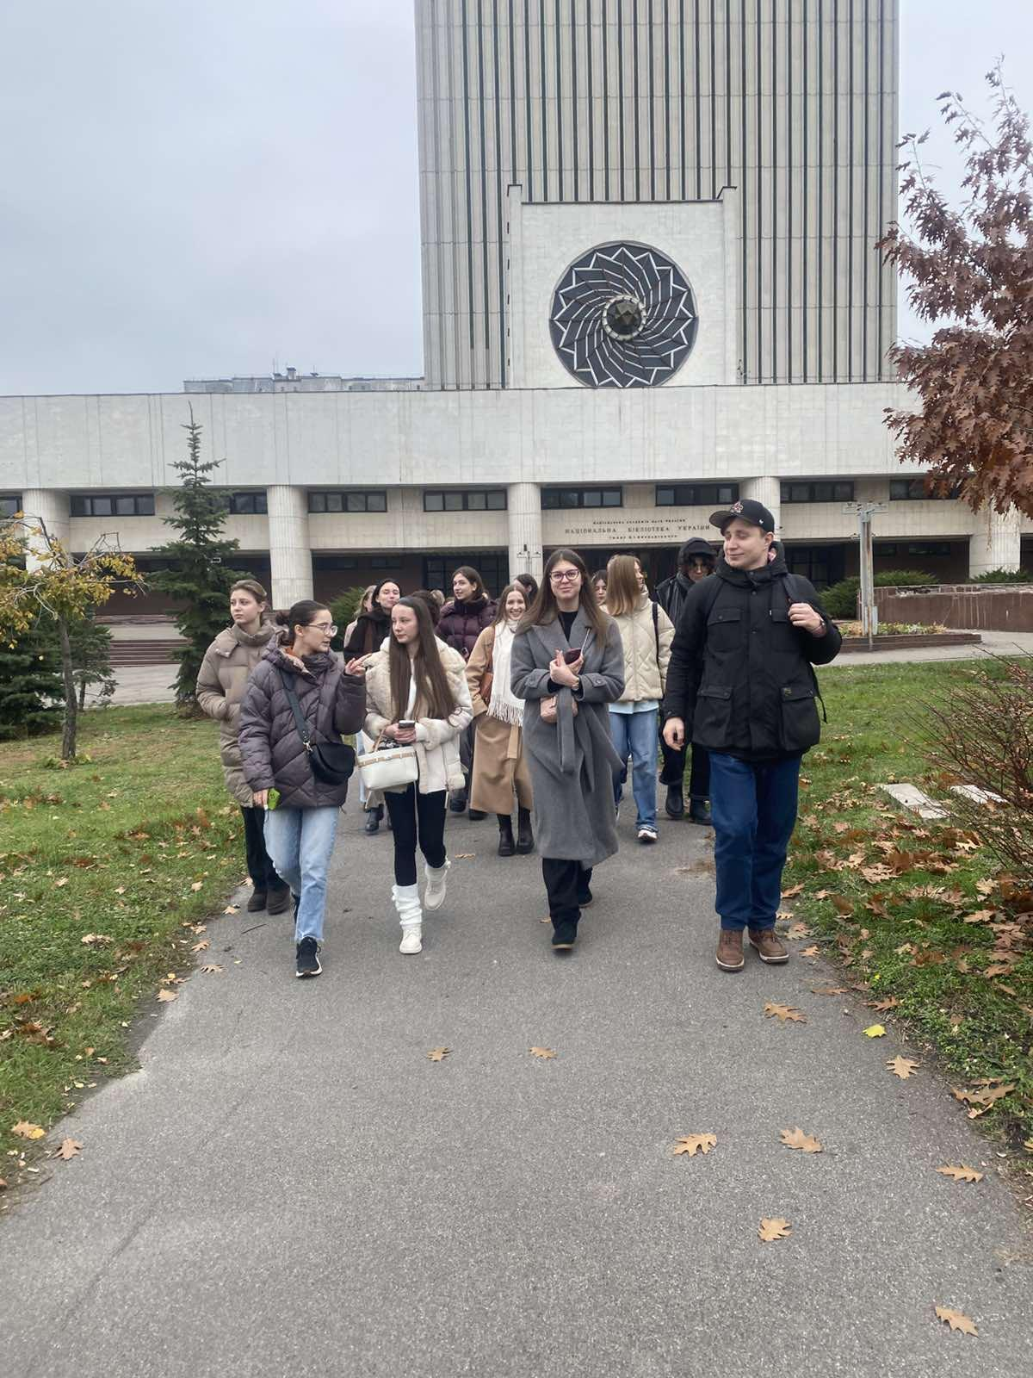
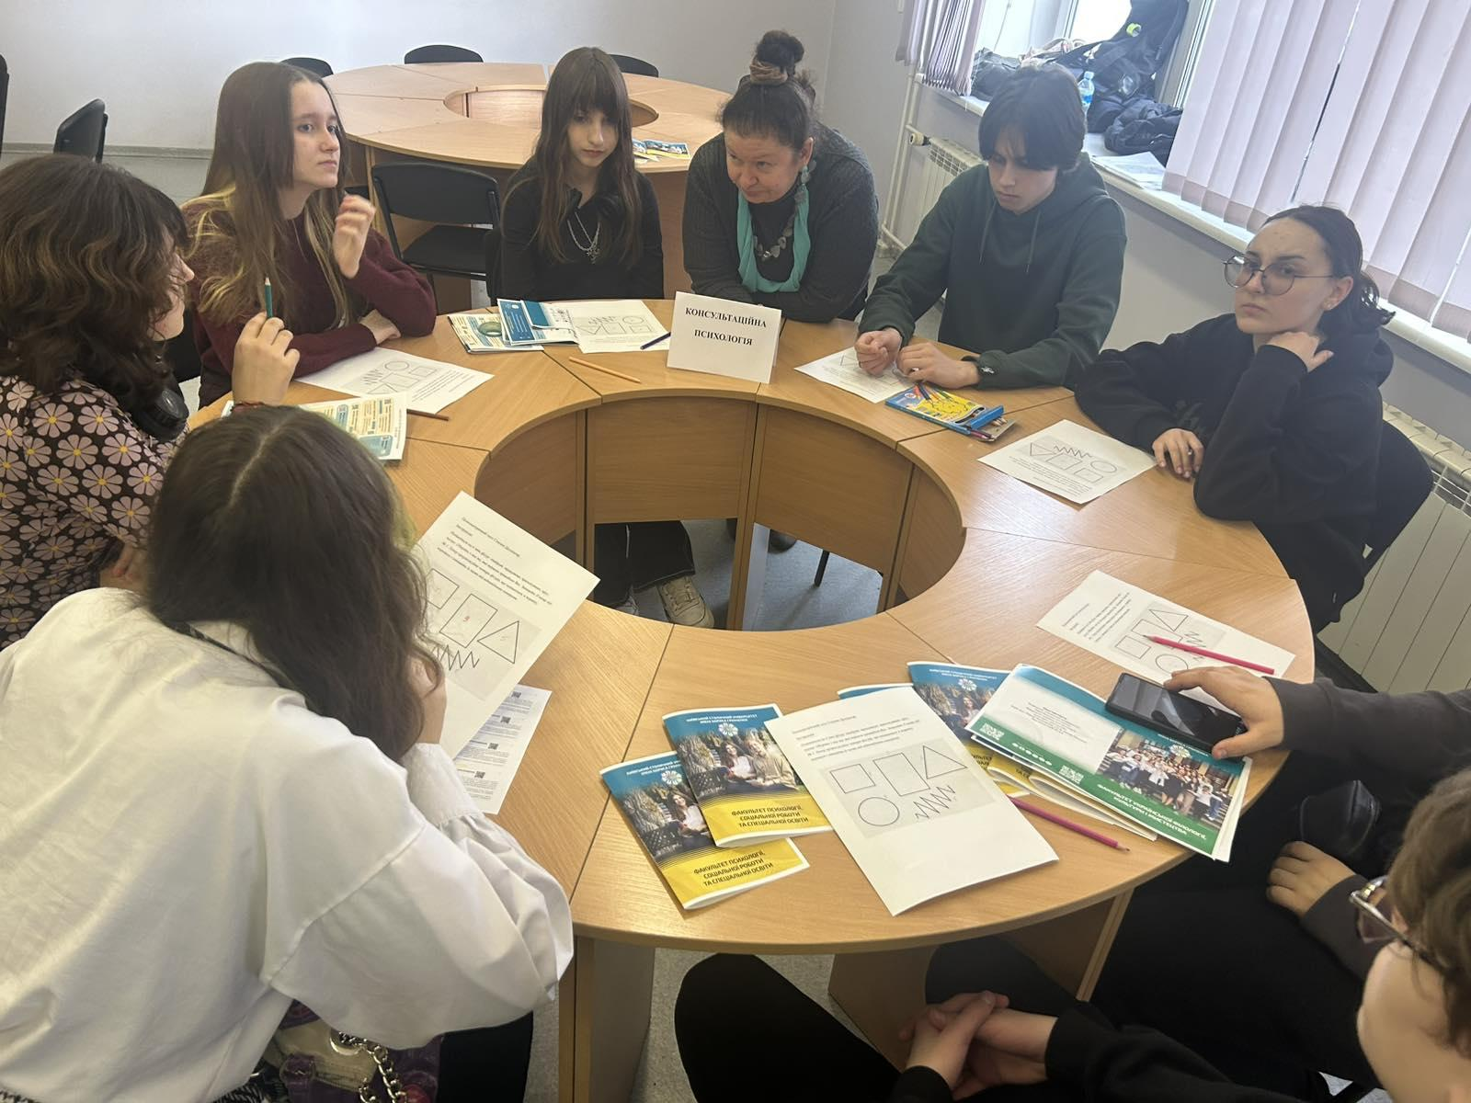
Набувачами психологічної просвіти, допомоги, підтримки, розвивального впливу стали:
школярі
студенти
викладачі
клієнти Соціально-психологічної служби Університету
педагоги
психологи
військові та члени їхніх сімей
професіонали різних галузей
широкий суспільний загал

Slide 33
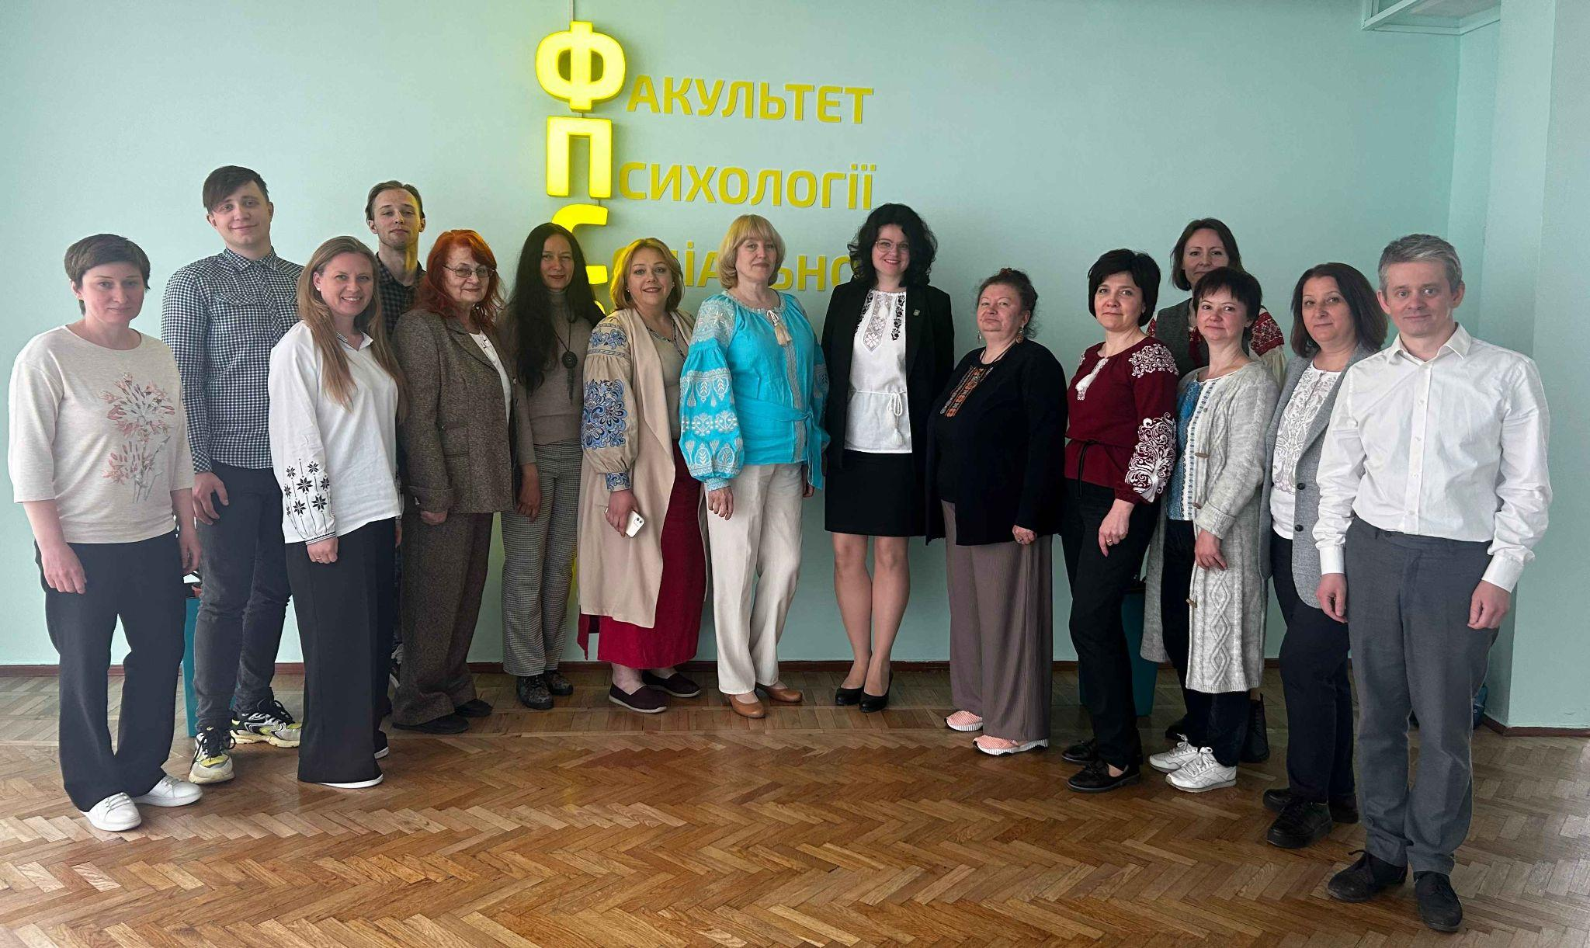
Виконавці наукового дослідження
Виконавці наукового дослідження
Ольга ЛОЗОВА, Олена ЛИТВИНЕНКО, Олександр ЗІНЧЕНКО,
Євгенія КАЛЮЖНА, Тетяна КЛІБАЙС, Ярослав КОРКОС,
Марія КРАПИВА, Вікторія ЛЕВЧЕНКО, Наталія ЛІСОВА,
Лариса МАТВІЄНКО, Наталія МИКОЛЕНКО, Ірина МУЗИЧЕНКО, Марина ПАВЛЕНКО, Богдан ПЛЕСКАЧ, Світлана РЕПЕТІЙ, Ганна СОБЧАК, Наталія СТАРИНСЬКА, Неля ЩЕЛОК

Slide 34
ДЯКУЮ ЗА УВАГУ!

